Slide 1
Szaktanácsadók digitális felkészültsége, továbbképzése
Aktualitások
Székely Erika
Vidékfejlesztési és szaktanácsadási igazgató
Gödöllő, 2019. április 5.

Slide 2
Miről is lesz szó?...
Szaktanácsadók digitális készségfelmérése (Forrás: Dr. Kozári József-Székely Erika: Digitális Agrárstratégia – Digitális agrár szaktanácsadók képzésére vonatkozó program tervezete (PREGA előadás)
Szaktanácsadók digitális képzése (Forrás: Dr. Kozári József-Székely Erika: Digitális Agrárstratégia – Digitális agrár szaktanácsadók képzésére vonatkozó program tervezete (PREGA előadás)
Szaktanácsadói aktualitások

Slide 3
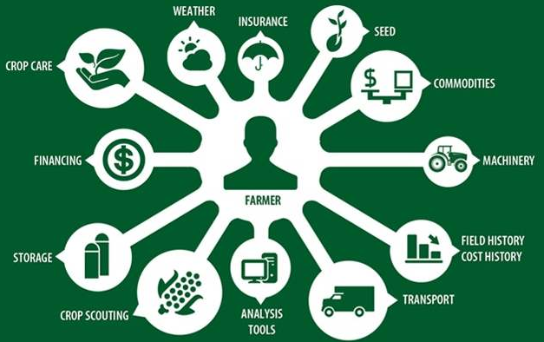
DAS – A mezőgazdasági termeléshez, az üzemvezetéséhez szükséges főbb kompetenciák
Termelés technológia
Beszerzés és értékesítés
Pénzügyi menedzsment
Humán menedzsment
Stratégia menedzsment
Kapcsolat menedzsment
Vezetői készség
Kockázatkezelés

Slide 4
DAS megállapítás

Slide 5
A szaktanácsadók digitális ismeretei
Digitális agrár megoldások ismeretével rendelkezők aránya
A digitális ismeretek bővítését támogató szaktanácsadók aránya

Slide 6
Digitális ismeretek forrása

Slide 7
Legfontosabbnak ítélt digitális ismeretek

Slide 8
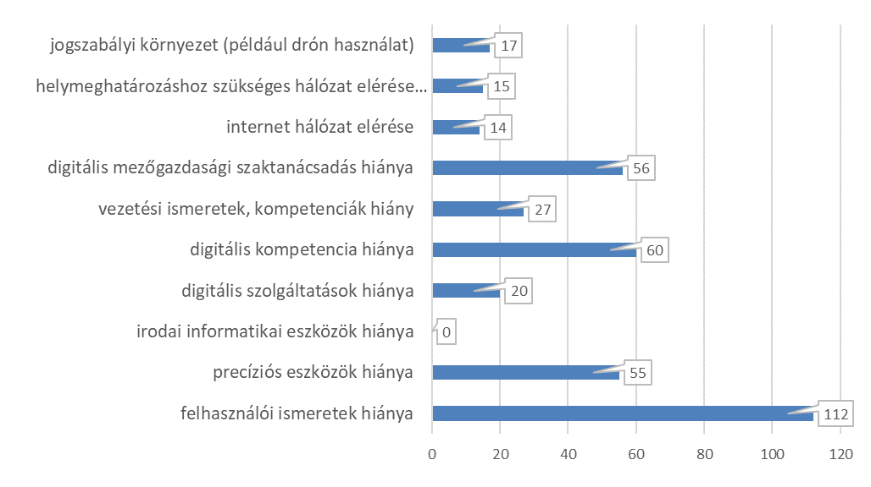
Digitális ismeretek megismerést gátló tényezők

Slide 9
Preferált képzési formák

Slide 10
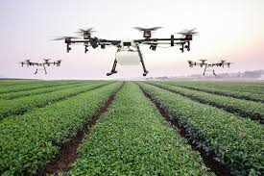
Infrastruktúra, eszközök, szolgáltatások fejlesztése
Szükséges eszközök és szolgáltatások
digitális megoldások adatbázisa, elérhető tudásbázis,
csoportos tanácsadáshoz használható módszertan, tematikák, oktatási anyagok (például: videók, animációk),
digitális mintaüzemek,
szaktanácsadáshoz szükséges digitális eszközök és szolgáltatások.

Slide 11
Szaktanácsadói humánerőforrás igény
Termelői potenciál: 45 000 gazdaság, ebből 10 000 gazdaság szaktanácsadók igénybevételére
Tanácsadóként: 30-50 gazdaság
200-350 fő szaktanácsadó
A jelenlegi szaktanácsadói létszám megfelelő, de képzést igényel

Slide 12
Szaktanácsadók digitális készségfejlesztése
ALAPKÉPZÉS
Minden szaktanácsadónak kötelező
Általános digitális ismeretek
SZAKTERÜLETI KÉPZÉS
Szakterülethez kapcsolódóan kötelező
Digitális megoldások ismerete
SPECIALISTA KÉPZÉS
Opcionális
Teljes üzemi szintű digitális tanácsadás
Digitális fejlesztési tervezés

Slide 13
NAK a szaktanácsadásban
Elektronikus rendszerek
Képzés
Névjegyzék
Értékelés
Nemzetközi kapcsolatok
NATaB titkárság

Slide 14
Névjegyzéki szaktanácsadók státusz szerinti alakulása
Notes:
A 2019. március 26-i állapot szerint 998 fő szaktanácsadót (aktív, felfüggesztett, szüneteltetett) tartunk nyilván.
A 31-50 év között van a legtöbb Aktív szaktanácsadónk.

Slide 15
2018. évi képzési kötelezettség pótlásának lehetősége
Notes:
Összesen 288 fő szaktanácsadó kapott pótlási lehetőséget, azonban a megadott határidőig mindössze 68 fő élt a felajánlott pótlási lehetőséggel.

Slide 16
Felfüggesztett névjegyzéki szaktanácsadók alakulása
Notes:
A legnagyobb arányban a kreditgyűjtési kötelezettség elmulasztása miatt történt felfüggesztés.
A felfüggesztések elsősorban a 41-50 és a 60-70 év közötti szaktanácsadókat értintette.

Slide 17
Törölt névjegyzéki szaktanácsadók alakulása
Notes:
A törléseknél szintén elmondható, hogy legnagyobb arányban a kreditgyűjtési kötelezettség elmulasztása miatt volt szükség 126 fő szaktanácsadónak a törlésére.

Slide 18
ÚJ RENDELET HAMAROSAN….
Köszönöm a figyelmet!

